Slide 1

7.4 电 压 比 较 器
目的要求：
1.掌握集成运放工作在非线性状态的分析方法。
2.掌握简单电路比较器的分析方法。
3.熟悉滞回比较器和窗口比较器电路。
重点难点：
重点 简单电压比较器
难点 滞回比较器
复习： 1.集成运放在什么情况下工作在非线性状态？
2.集成运放工作在非线性状态UO与UI的关系如何？

Slide 2
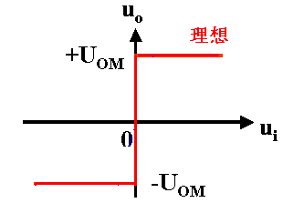
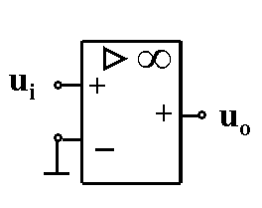
集成运放的非线性工作区
运放的非线性工作区是指其U_{o}与U_{i}不成比例时U_{i}的取值范围。即在非线性工作区： U_{o}≠A_{ud}U_{i}
由于集成运放的开环增益A_{od}很大，当它工作于开环状态（即未接深度负反馈）或加有正反馈时，只要有差模信号输入， 哪怕是微小的电压信号，集成运放都将进入非线性区， 其输出电压立即达到正向饱和值U_{om}或负向饱和值－U_{om}。
图 理想运放开环连接及其传输特性

Slide 3
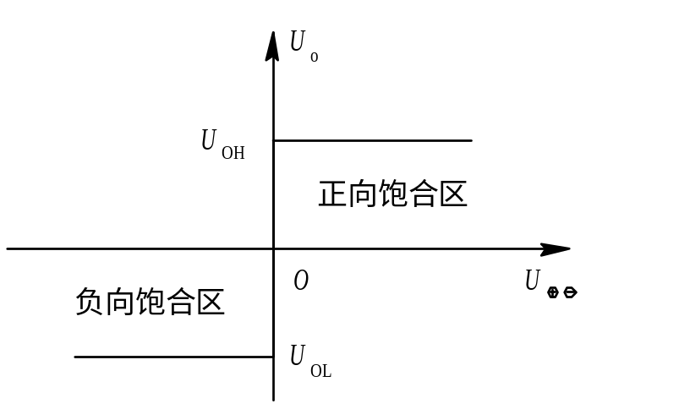
i–
_
∞
Δ
u_{o}
u₋
+
i₊
u₊
+
由该曲线可看出：
    当U＋>U－时，U_{o}=U_{OH} 正向饱和
    当U＋<U－时，U_{o}=U_{OL} 负向饱和
    当U＋=U－时，U_{OL}< U_{o}<U_{OH} 状态不定。
理想运放开环工作时，只有U＋=U－时，才能发生输出状态的转变，其它时刻输出均保持原状态不变。
由于理想运放的r_{id}=r_{ic}=∞，而输入电压总是有限值, 所以不论输入电压是差模信号还是共模信号,流过两输入端的电流均为无穷小量, 即 ： i＋=i－=0

Slide 4
运放工作在非线性区的条件：
电路中开环工作或引入正反馈！
理想运放工作在非线性区时，有以下特点： 
① 只要输入电压U₊与U－ 不相等，输出电压就饱和。
因此有： U₊>U－时，U_{o}=U_{om}
U₊<U－时，U_{o}=U_{om}
②只有U＋=U－时，才能发生输出状态的转变，
其它时刻输出均保持原状态不变。
③虚短路不成立，但虚开路仍然成立。
即：I _{i+}=I _{i}=0
④输入电阻很大，输出电阻可认为是0。

Slide 5
7.4.0 概述
电压比较器的功能是将一个输入电压与另一个输入电压或基准电压进行比较，判断它们之间的相对大小，比较结果由输出状态反映出来。
电压比较器可以用集成运算放大器组成，也可用专用的集成电压比较器。
集成运放用作比较器时，工作于开环状态，只要两端输入电压有差别（差动输入），输出端就立即饱和。为了改善输入、输出特性， 常在电路中引入正反馈。

Slide 6
电压比较器一般有两个输入端和一个输出端。
输入信号通常是两个模拟量：
一般情况下，其中一个输入信号是固定不变的参考电压，另一输入信号则是变化的信号电压。
输出信号只有两种可能的状态：高电平或低电平。
通常我们可以认为：比较器的输入信号是连续变化的模拟量，而输出信号则是数字量（两种电平状态）。
因此，比较器可以作为模拟电路和数字电路的“接口”。它还是波形产生和转换的基本单元电路。

Slide 7
1. 比较器的阈值
比较器的输出状态发生跳变的时刻, 所对应的输入电压值叫作比较器的阈值电压, 简称阈值；或叫门限电压，简称门限。记作U_{TH}。
2. 比较器的传输特性
比较器的输出电压u_{O}与输入电压u_{I}之间的对应关系叫作比较器的传输特性, 它可用曲线表示, 也可用方程式表示。
3. 比较器的组态
若输入电压u_{I}从运放的“-”端输入, 则称为反相比较器；
若输入电压u_{I}从运放的“+”端输入, 则称为同相比较器。

Slide 8
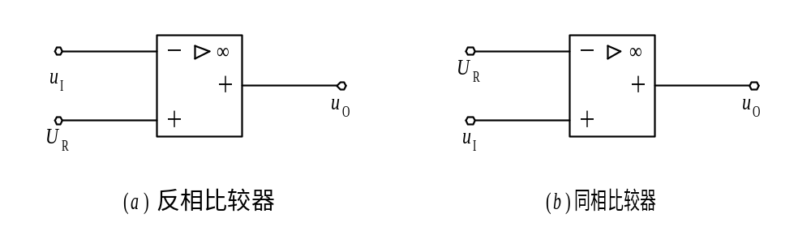
7.4.1 简单电压比较器
简单电压比较器通常只含有一个运放，而且多数情况下，运放是开环工作的。它只有一个门限电压，所以又叫作单限比较器。
下图是两个最简单的电压比较器。其中ui为输入信号，UR为参考电压。
图 7 – 32 简单电压比较器

Slide 9

一、同相比较器－－u_{i}从同相端输入
u_{o}
+U_{om}
u_{i}
+
u_{i}
+
u_{o}
U_{R}
–
0
U_{R}
U_{R}：参考电压
u_{i} ：被比较信号
-U_{om}
传输特性
特点：运放处于开环状态。
当u_{i} > U_{R}时 , u_{o} = +U_{om}
当u_{i} < U_{R}时 , u_{o} = -U_{om}
UR是参考电压，它可以是正值，也可以是负值，或者是零。

Slide 10
二、反相比较器－－u_{i}从反相端输入
u_{o}
+U_{om}
U_{R}
+
+
u_{o}
u_{i}
u_{i}
0
U_{R}
-U_{om}
当u_{i} < U_{R}时 , u_{o} = +U_{om}
当u_{i} >U_{R}时 , u_{o} = -U_{om}

Slide 11
三、过零比较器: (U_{R} =0时)
当U_{R}=0时,即输入电压和零电平比较。
u_{o}
+U_{OM}
u_{i}
+
+
u_{o}
u_{i}
0
-U_{OM}
u_{o}
+
+U_{OM}
+
u_{o}
u_{i}
u_{i}
0
-U_{OM}
阈值为0的简单比较器叫做过0比较器。

Slide 12
利用过零电压比较器，可以把正弦波或其它周期波形变换成同频率的方波。
(方波是高电平持续时间与低电平持续时间相等的矩形波)。
u_{i}
例：利用电压比较器将正弦波变为方波。
t
u_{o}
u_{i}
+
+U_{om}
+
u_{o}
t
-U_{om}

Slide 13
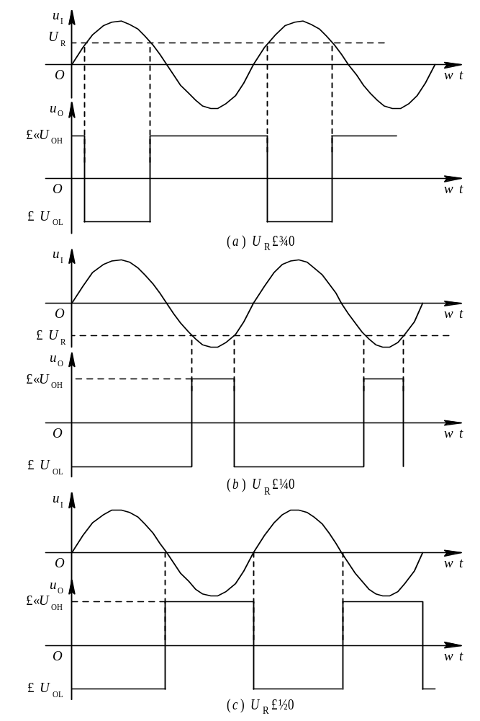
【例】 在下图所示的电路中, 输入电压u_{I}为正弦波, 画出U_{R}＞0, U_{R}＜0, U_{R}=0 时的输出电压波形。 
U_{R}
+
+
u_{o}
u_{i}
解： 由图 求得： U_{TH}=U_{R}
所以, 当U_{R}＞0时, U_{TH}＞0；
U_{R}＜0时, U_{TH}＜0；
U_{R}=0时, U_{TH}=0。
三种情况下的输出电压波形如右图所示。

Slide 14
由上例可以看出，改变参考电压UR，就会改变阈值UTH，从而改变输出电压波形的占空比。
(矩形波的高电平持续时间与其周期之比叫做矩形波的占空比)。
上面所示的比较器，其输出的高电平和低电平与运放的输出高电平的低电平相等。
有时为了需要(如驱动数字电路的TTL电路)，必须减小比较器的输出电压幅值。即在比较器的输出回路中设置限幅电路。

Slide 15
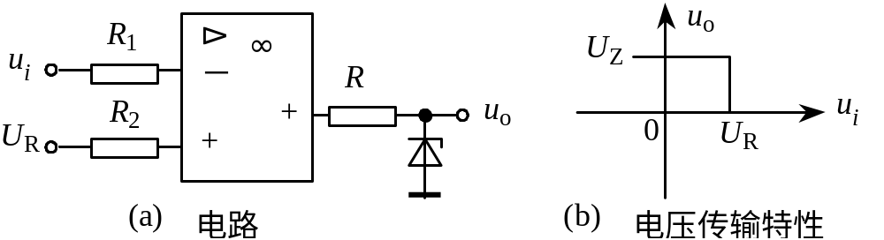
电路改进：用稳压管限制输出电压的幅度。
上图电路在输出端接稳压管限幅，右图为其电压传输特性。
设稳压管的稳定电压为U_{Z}，忽略正向导通电压，则：
u_{i}>U_{R}时，稳压管正向导通， u_{o}=0；
u_{i}<U_{R}时，稳压管反向击穿， u_{o}=U_{Z}时。

Slide 16
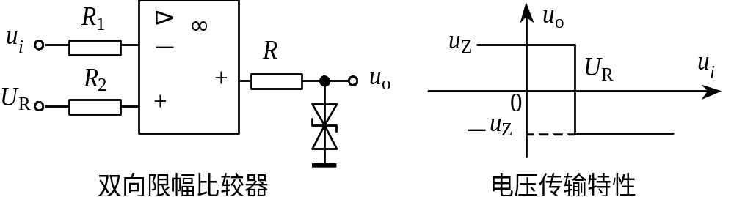
双向限幅比较器：输出端接双向稳压管进行双向限幅。
设稳压管的稳定电压为U_{Z}，忽略正向导通电压，则：
u_{i}>U_{R}时，稳压管正向导通， u_{o}=－U_{Z}；
u_{i}<U_{R}时，稳压管反向击穿， u_{o}=＋U_{Z}时。

Slide 17
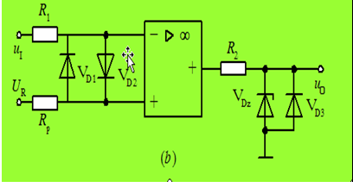
零电平和高电平的限幅
如右图，R₂与稳压二极管V_{Dz}及锗二极管V_{D3}构成限幅电路，
输出的高电平电平等于稳压二极管的稳定电压U_{z}。
输出低电平等于－U_{D}。U_{D}是锗二极管的正向导通电压。
接入锗二极管的目的：
  之一是使比较器的输出低电平更加接近于0。
  之二是提高比较器的输出状态的跳变速度。
V_{D1}和V_{D2}组成输入保护。

Slide 18
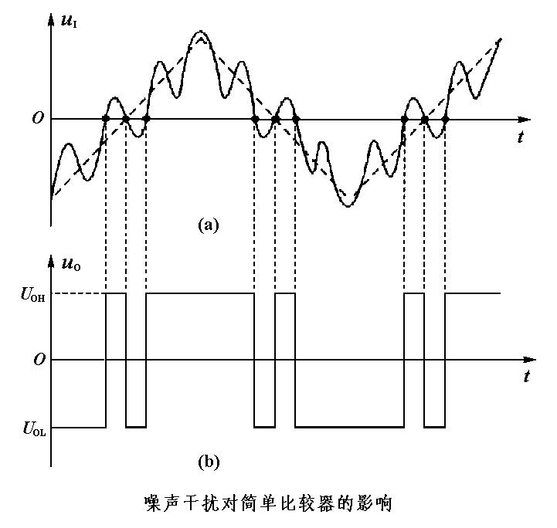
u_{i}
电压比较器的特点：
t
1. 电路简单，而且灵敏度高。
2. 当A_{o}不够大时， 输出边沿不陡。
u_{o}
3. 容易引入干扰。
t
如果输入信号因受干扰在阈值附近变化，输出电压将发生不应该出现的跳变。
过零附近仍处于放大区
用此输出电压控制电机等设备，将出现错误操作。
u_{i}
+
+
u_{o}
滞回比较器能克服简单比较器抗干扰能力差的缺点

Slide 19
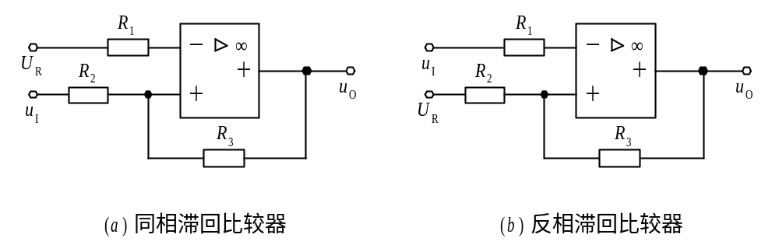
7.4.2 滞回比较器
滞回比较器如图7-37所示。它是在简单电压比较器的基础上，从输出端引一个电阻分压支路到同相输入端，形成正反馈。 这样同相端电压U₊不再是固定的，而是随输出电压u_{o}而变。
图7 – 37 滞回比较器

Slide 20
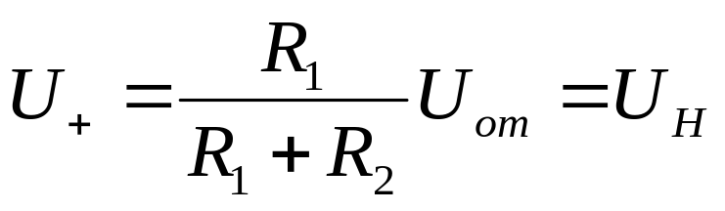
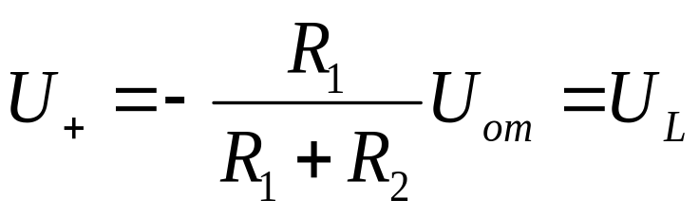
一、反相滞回比较器
特点：电路中使用正反馈， 运放处于非线性状态。
1. 没加参考电压的反相滞回比较器
分析
u_{o}
u_{i}
R
1. 因为有正反馈，所以输出饱和。
－
+
+
2. 当u_{o}正饱和时(u_{o} =+U_{OM}) ：
R₁
U₊
R₂
存在两个阈值
阈值由
输出电压决定
3. 当u_{o}负饱和时(u_{o} =–U_{OM}) ：

Slide 21
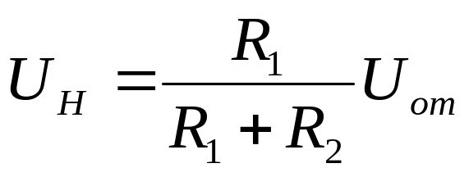
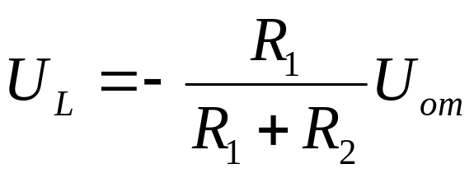
u_{o}
u_{i}
R
传输特性：
u_{o}
－
+
+
U_{om}
U_{L}
U_{H}
R₁
R₂
u_{i}
0
当u_{i} 增加到U_{H}时，输出由U_{om}跳变到-U_{om}；
-U_{om}
小于回差的干扰不会引起跳转。跳转时，正反馈加速跳转。
当u_{i} 减小到U_{L}时，输出由-U_{om}跳变到U_{om} 。
分别称U_{H}和U_{L}上下门限电压。称(U_{H} - U_{L})为回差。

Slide 22
u_{i}
例：反相滞回比较器的输入为正弦波时，画出输出的波形。
U_{H}
t
U_{L}
u_{o}
u_{i}
R
u_{i}
－
+
+
U_{om}
t
R₁
R₂
-U_{om}

Slide 23
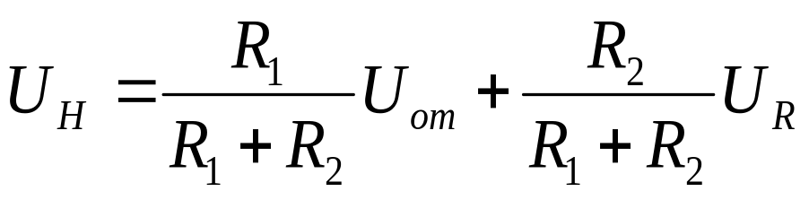
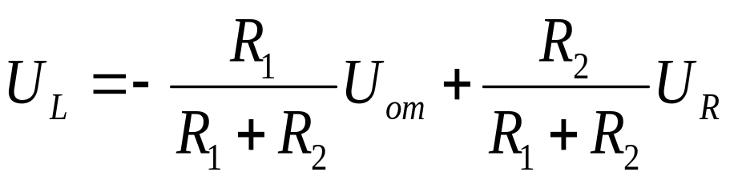
2. 加上参考电压后的反相滞回比较器
u_{o}
u_{i}
R
－
+
加上参考电压后的上下限：
+
U_{R}
R₁
R₂
u_{o}
U_{om}
U_{L}
U_{H}
0
u_{i}
-U_{om}

Slide 24
反相滞回比较器两种电路传输特性的比较:
u_{o}
U_{om}
u_{o}
u_{i}
R
－
U_{H}
+
U_{L}
+
u_{i}
0
R₁
R₂
-U_{om}
u_{o}
u_{o}
U_{om}
u_{i}
R
－
+
U_{L}
U_{H}
+
0
u_{i}
U_{R}
R₁
R₂
-U_{om}

Slide 25
例：R₁=10kΩ，R₂=20k Ω ，U_{OM}=12V， U_{R}=9V当输入 u_{i} 为如图所示的波形时，画出输出u_{o}的波形。
u_{i}
10V
5V
t
0
u_{o}
u_{o}
U_{om}
u_{i}
R
－
U_{H}
+
U_{L}
+
0
u_{i}
U_{R}
R₁
R₂
-U_{om}

Slide 26
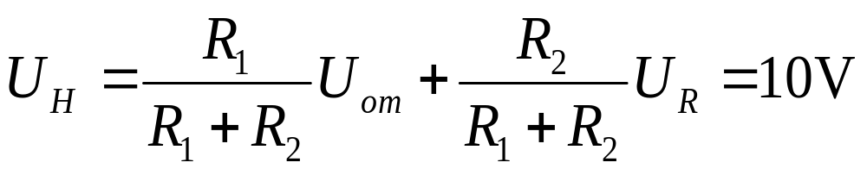
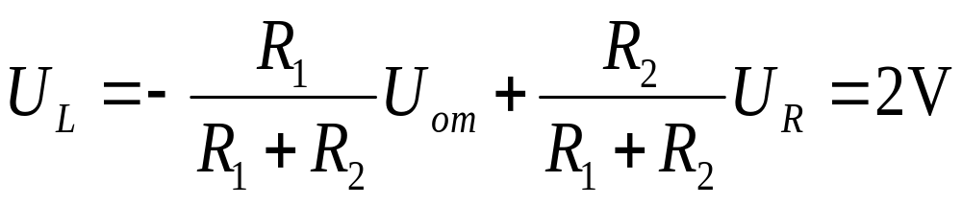
u_{o}
u_{i}
R
－
+
+
U_{R}
R₁
R₂
首先计算上下门限电压：

Slide 27
根据传输特性画输出波形图。
u_{i}
u_{o}
10V
u_{i}
R
－
+
5V
+
t
2V
0
U_{R}
R₁
R₂
u_{o}
u_{o}
U_{om}
+U_{OM}
U_{L}
U_{H}
t
0
u_{i}
0
-U_{OM}
-U_{om}

Slide 28
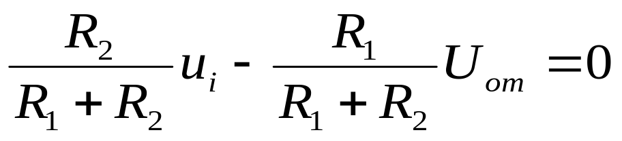
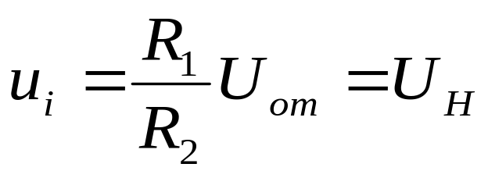
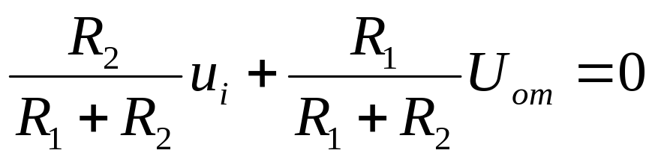
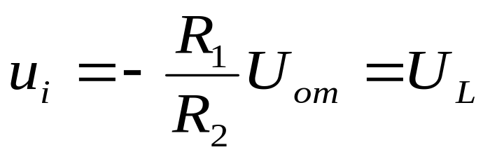
二、同相滞回比较器
1. 没加参考电压的同相滞回比较器
R
u_{o}
－
当u₊> u₋ =0 时, u_{o}= +U_{OM}
当u₊< u₋ =0时, u_{o}= -U_{OM}
+
+
u_{i}
R₁
R₂
u₊=0 时翻转，可以求出上下门限电压。

Slide 29
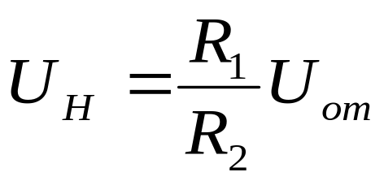
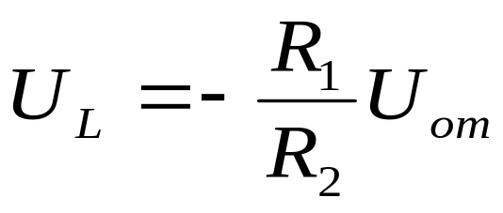
R
u_{o}
－
+
+
u_{i}
u_{o}
R₁
R₂
U_{om}
上下门限电压：
U_{L}
U_{H}
u_{i}
0
-U_{om}
传输特性曲线

Slide 30
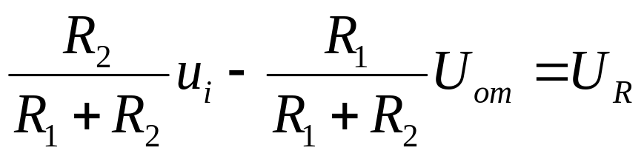
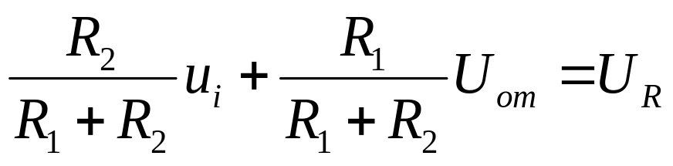
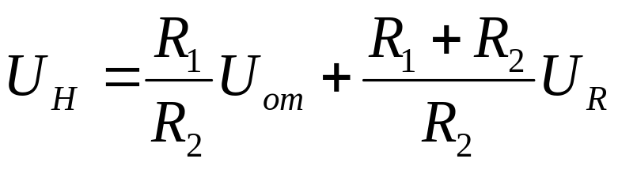
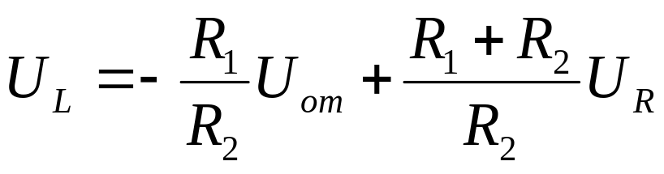
2. 加上参考电压后的同相滞回比较器
当u_{o}= -U_{OM}时：
R
u_{o}
U_{R}
－
+
+
u_{i}
当u_{o}= +U_{OM}时：
R₁
R₂
上下门限电压：

Slide 31
传输特性：
u_{o}
R
U_{om}
U_{R}
u_{o}
－
+
+
U_{L}
U_{H}
u_{i}
u_{i}
0
R₁
R₂
-U_{om}
u_{o}
对照
U_{om}
R
u_{o}
－
U_{L}
U_{H}
+
u_{i}
+
0
u_{i}
R₁
R₂
-U_{om}

Slide 32
从上述滞回比较器的传输特性可以看出， 只要干扰信号的峰值小于半个回差，比较器就不会因干扰而误动作，从而提高了抗干扰能力。

Slide 33
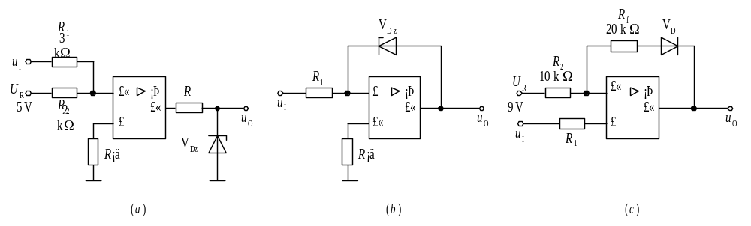
【例3】 指出图7 - 39中各电路属于何种类型的比较器, 并画出相应的传输特性。设集成运放U_{OH}=12V, U_{OL}=-12V, 各稳压管的稳压值U_{z}=6V, V_{Dz}和V_{D} 的正向导通压降U_{D}=0.7V。
图7 – 39 例3图

Slide 34
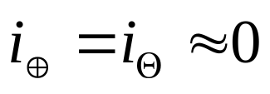
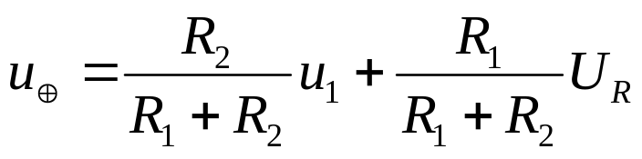
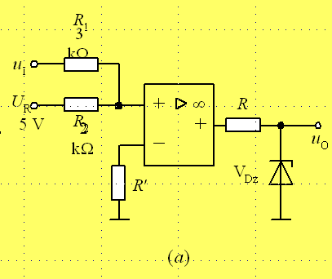
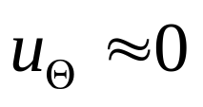
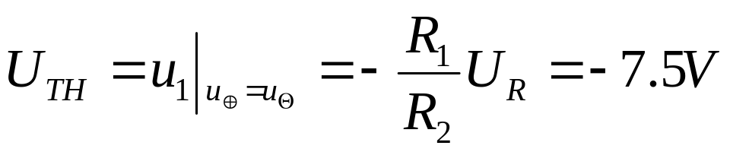
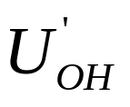
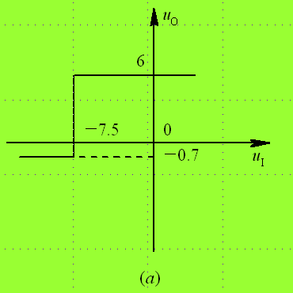
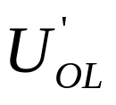
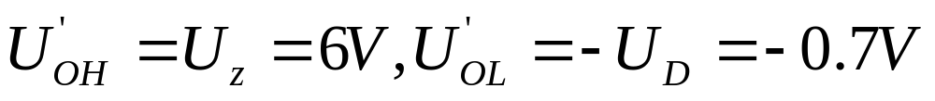
解 ： 图 7 - 39(a)是一个同相简单电压比较器。
因为 , 所以可利用叠加原理求得
而 ，故
该比较器的输出高电平 及输出低电平 分别为：

Slide 35
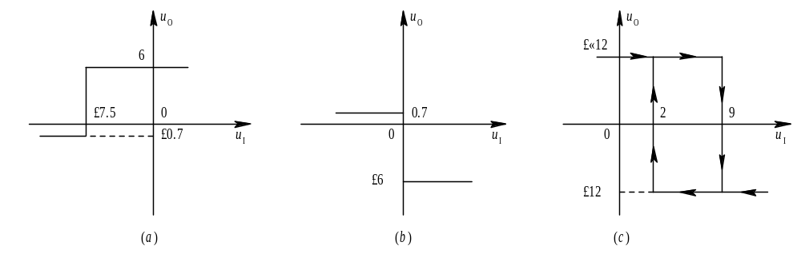
图 7 – 40 例 3 的传输特性

Slide 36
【例4】滞回比较器如图)所示, 其上、下阈值及输入波形如图 7 - 41(a)所示, 其中虚线三角波是未受干扰时的输入波形, 实线是受干扰后的输入波形, 请画出受干扰后的输出电压波形。
u_{o}
U_{om}
R
u_{o}
U_{R}
－
+
U_{L}
U_{H}
+
u_{i}
u_{i}
0
R₁
R₂
-U_{om}
解： 上 图是同相滞回比较器, 根据其传输特性可知, 当其输出低电平时, 只有在输入电压高于上阈值后, 输出才能跳变成高电平；反之, 当其输出高电平时, 只有在输入电压低于下阈值后, 输出才能跳变成低电平。

Slide 37
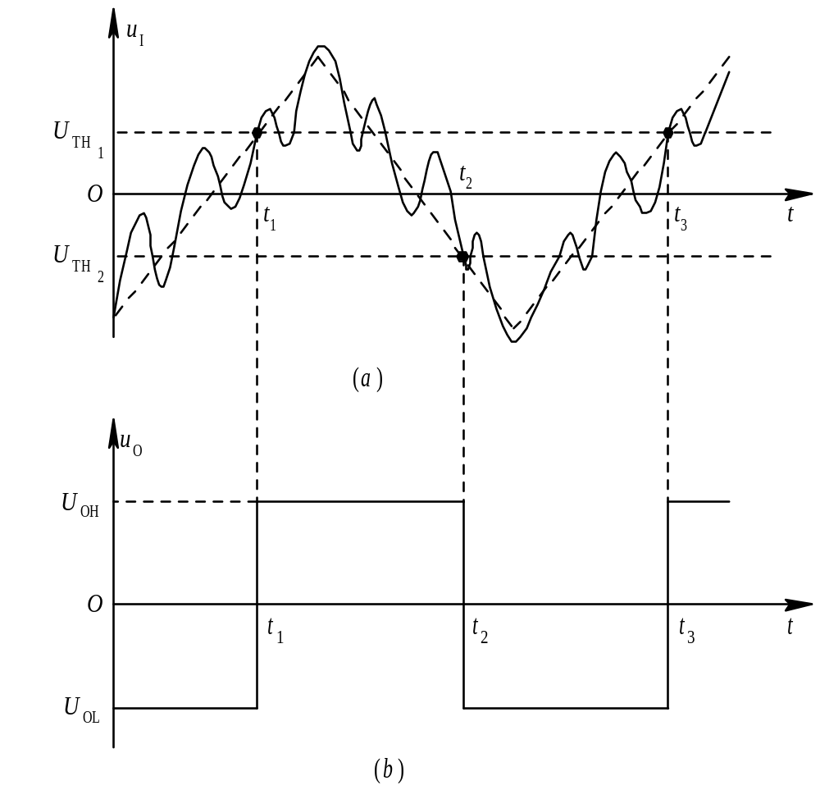
图 7 – 41 例4输入、 输出波形

Slide 38
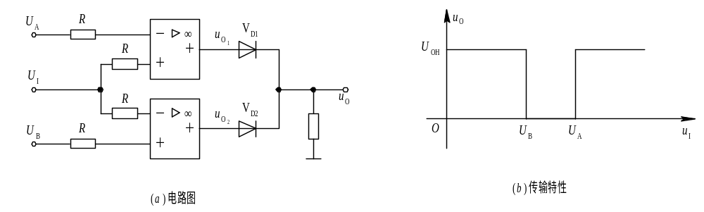
7.4.3 窗口比较器
窗口比较器又称为双限比较器。
前面的简单比较器和滞回比较器，当u_{I}单方向变化时，u_{O}只跳变一次，因而只能与一个电平进行比较。如要判断u_{I}是否在两个电平之间则应采用窗口比较器。
窗口器电路如下图所示：

Slide 39
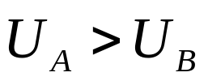
窗口比较器电路的 其工作原理如下:
当u_{I}＞U_{A}时, u_{O1}为高电平,V_{D1}导通; u_{O2}为低电平,V_{D2}截止, 即u_{O}=u_{O1}=U_{OH}。 
当u_{I}＜U_{B}时, u_{O1}为低电平, V_{D1}截止; u_{O2}为高电平,V_{D2}导通, 即u_{O}=u_{O2}=U_{OH}。 
当U_{B}＜u_{I}＜U_{A}时, u_{O1}=u_{O2}=U_{OL}, 二极管V_{D1}、V_{D2}均截止, u_{O}=0V, 其传输特性如图(b)所示。 
注意：U_{A}与U_{B}不能接错，否则无论u_{I}如何变化，其输出u_{O}始终为高电平。

Slide 40
集成电压比较器内部电路的结构和工作原理与集成运算放大器十分相似, 但由于用途不同, 集成电压比较器有其固有的特点: 
(1) 集成电压比较器, 可直接驱动TTL等数字集成电路器件。 
(2) 一般集成电压比较器的响应速度比同等价格集成运放构成的比较器的响应速度要快。 
(3) 为提高速度, 集成电压比较器内部电路的输入级工作电流较大。

